Slide 1
Амбијент - сценски простор:
Израда маски

Slide 2
Маска је предмет којим се човјек маскира, односно сакрива лице или неки његов дио.

Slide 3
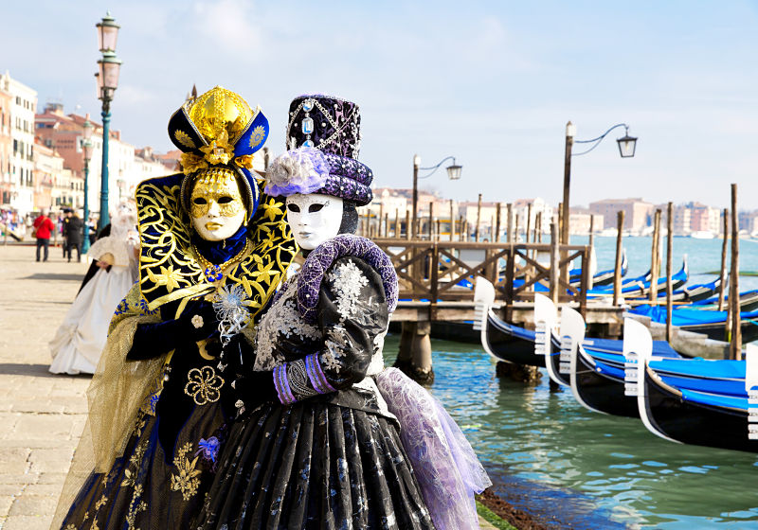

Slide 4
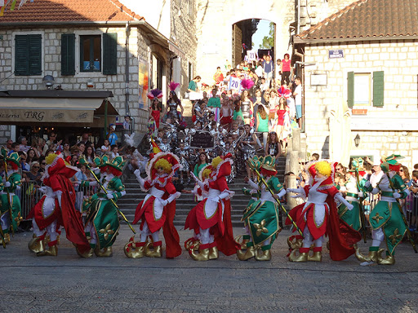
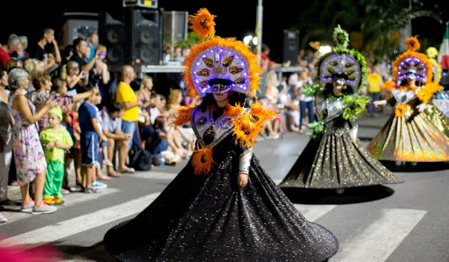

Slide 5
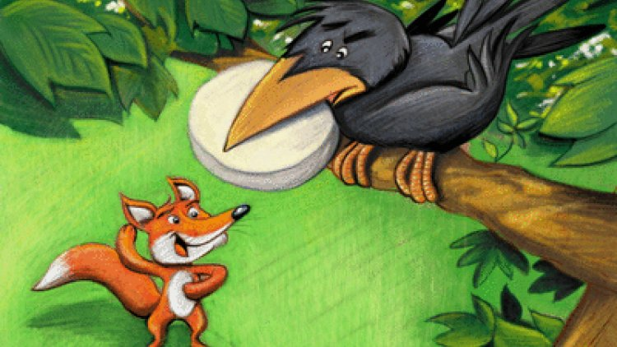
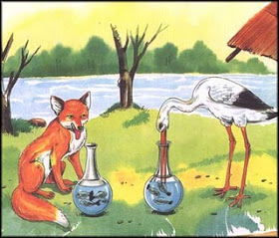
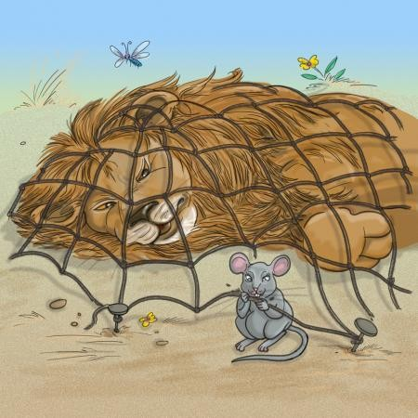
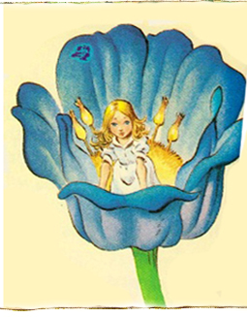
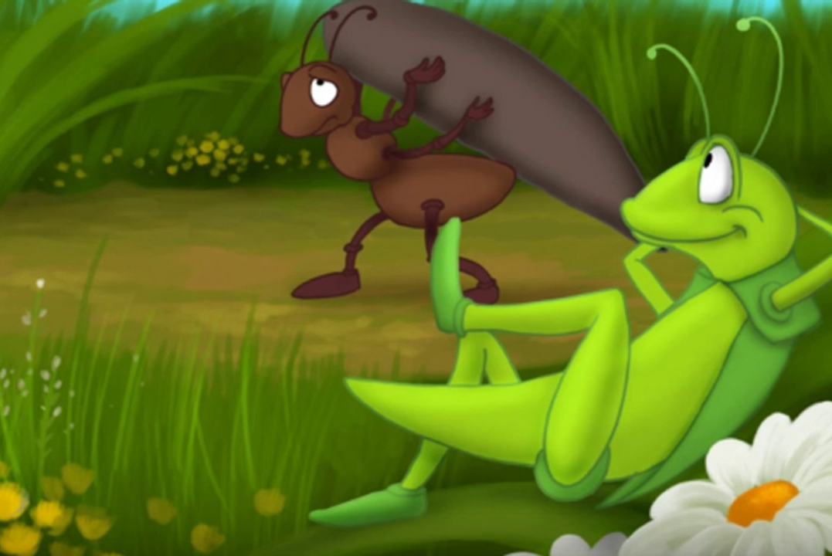
Присјетите се лектира, разних бајки, басни....

Slide 6
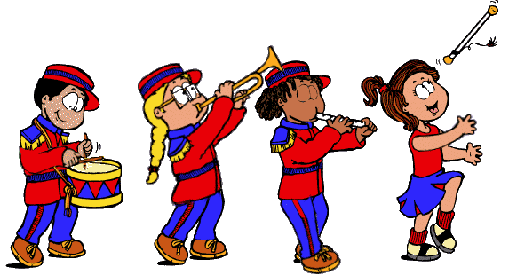
Задатак за самосталан рад:
Направите маску лика из ваше омиљене приче.
Маскенбал може да почне!

